Slide 1
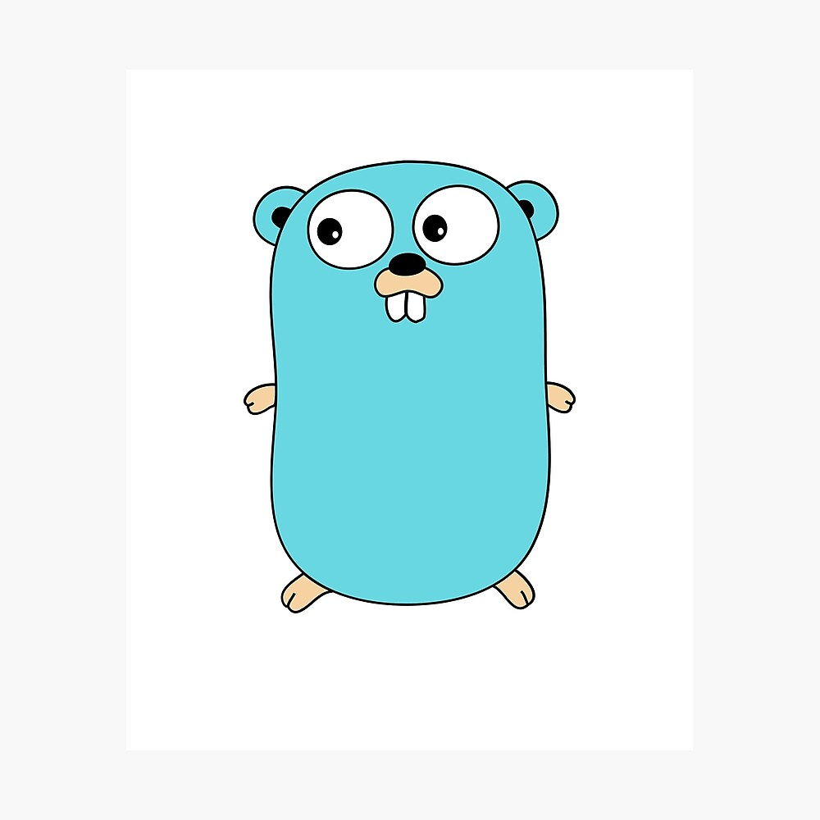
Perulangan

Slide 2
Perulangan
Perulangan dibutuhkan untuk melakukan hal yang sama secara terus-menerus
Ada beberapa perulangan seperti for dan while. Beberapa menerapkan do-while atau while-do
Beberapa bahasa pemrograman menerapkan for statement dengan komponen initialization, condition, dan itterator

Slide 3
For dengan initiator, condition dan itterator
a := 4
for b := 1; b < a; b++ {
fmt.Println(b)
}
x := 4
y := 7

Slide 4
For tanpa initiator, condition dan itterator
for {
fmt.Println(x)
x++
if x == y {
break
}
}

Slide 5
Perulangan dengan range. Cocok untuk data array
var i = []rune{1, 2, 3, 4, 5, 6, 7}
for _, j := range i {
fmt.Println(j)
}

Slide 6
Thank you
andrewmanuelt@gmail.com

